Slide 1

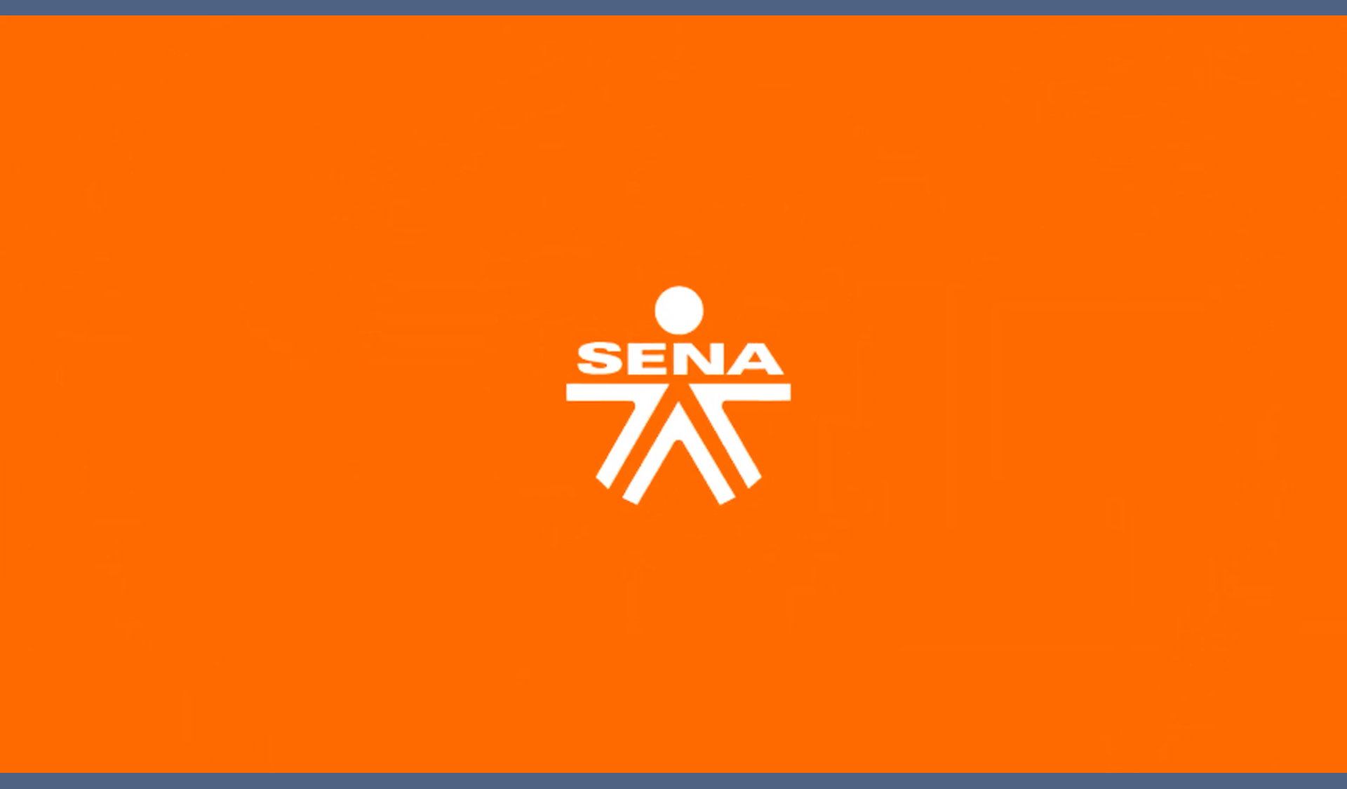
Indicaciones para la producción
DI_CF09B_13_TiposDeInteriorMasculino
Animación 2D.
En esta oportunidad, consistirá en una animación sin audios de voz: imágenes y textos, acompañados por música y sonidos intensionales de fondo.
En este recurso NO SE USARÁ AUDIO NARRATIVO, NO HABRÁ VOZ.
Desarrollo de colecciones para la industria de la moda
Tipos y desarrollo básico de prendas interior masculino

Slide 2
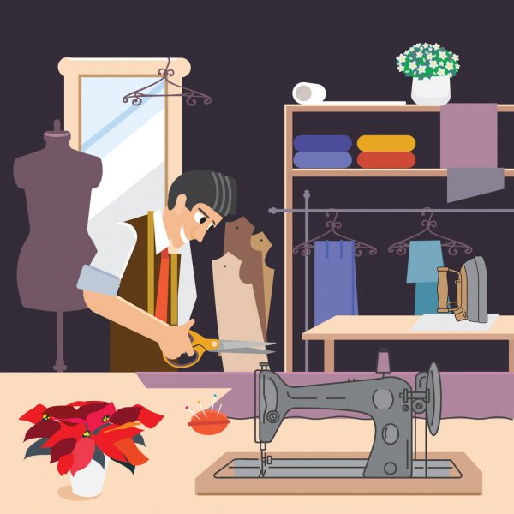
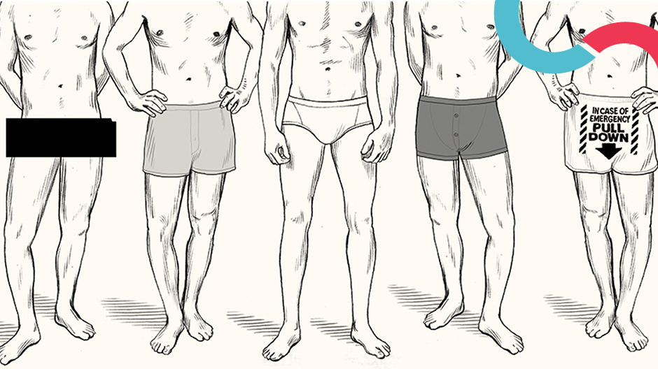
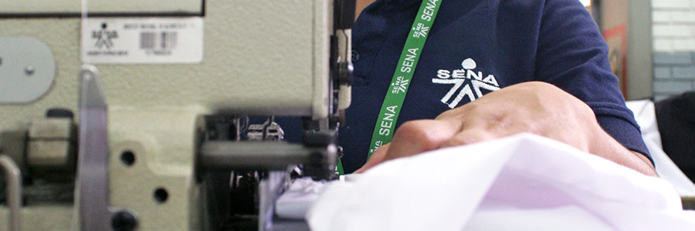
Indicaciones para la producción
Producción: los textos irán saliendo como sub-títulos o ubicados en puntos clave de la pantalla, para dar sentido y complemento a las imágenes o graficas que se irán animando.
(Así mismo en todo el recurso audiovisual).
Referencias de imágenes:
https://st3.depositphotos.com/6822022/16590/v/600/depositphotos_165901806-stock-illustration-a-tailor-in-sewing-clothes.jpg
Texto en subtítulos o en puntos clave de la pantalla.
http://www.cdtisena.com/img/vestuario_inteligente/ropa_exterior/slide_1.jpg
Las prendas de uso interior, requieren especial atención en su diseño, desarrollo y confección. En el caso de prendas masculinas, elaborarlas con calidad, pensar diseños cómodos, lograr piezas prácticas y con estilo, es un deber de la industria de la moda.
https://duplosite.files.wordpress.com/2017/02/ropa-interior-masculina.png?w=940&h=528&crop=1

Slide 3
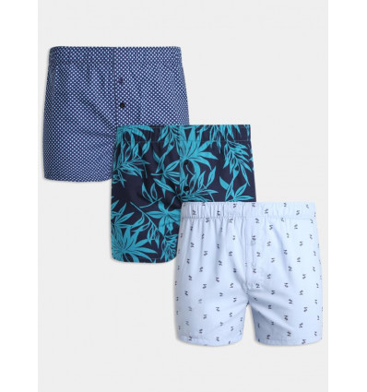
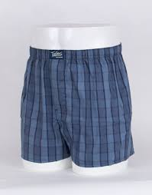
Indicaciones para la producción
Medidas
Talla
Cintura
Cadera
Largo del bóxer
% de elasticidad
Referencias de imágenes:
https://www.unico.com.co/484603-large_default/pantaloncillo-paq-x3-boxer-amplio-p.jpg
https://encrypted-tbn0.gstatic.com/images?q=tbn:ANd9GcRkltcRR7k3XB5k53oM9xTHaiSa-LuE_8N98A&usqp=CAU
Texto en subtítulos o en puntos clave de la pantalla.
Boxer amplio
Se trata de una prenda que ofrece mayor frescura, versatilidad en movimientos. Para su desarrollo, es muy importante considerar, desde el comienzo del proceso, las medidas.

Slide 4
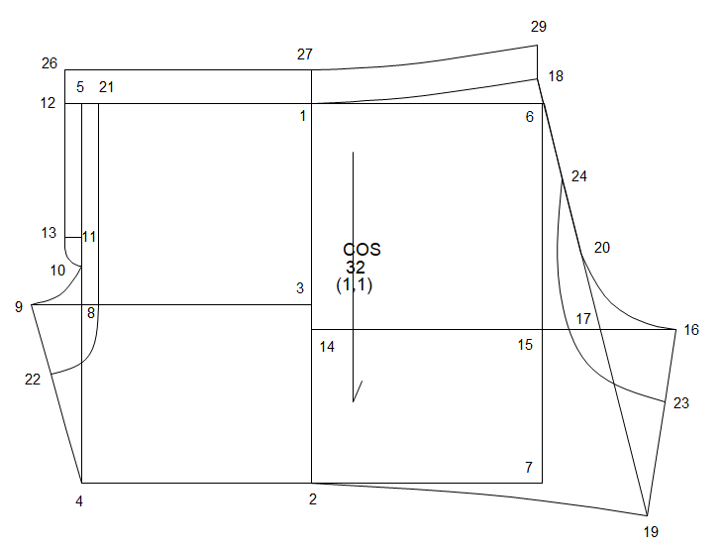
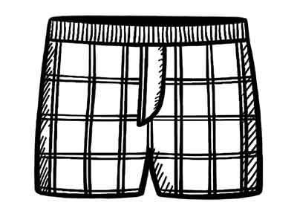
Indicaciones para la producción
Referencias de imágenes:
https://cdn.shopify.com/s/files/1/1300/8863/files/BOXER-SUELTO-para-hombre_-ropa-interior.jpg?v=1619110328
Texto en subtítulos o en puntos clave de la pantalla.
Delantero y trasero del boxer amplio
1 = Punto de origen
1 -2 = ½ de cadera menos 3 cm
2 - 3 = largo de la pierna 5 a 10 cm según diseño
Escuadrar hacia ambos lados los puntos 1 y 2
Escuadrar sobre la línea 1 - 2 el punto 3
1 - 5, 2 - 4, 2 - 7 y 1 - 6 = ½ de cadera más 1.5 cm
Unir con recta 5 - 4 y 7 - 6 formando 2 rectángulos y encontrando el punto 8
8 - 9 = 1 /3 de la distancia 3 - 8 menos 3 cm
8 -10 = a la distancia 8 - 9 menos 1.5 cm

Slide 5
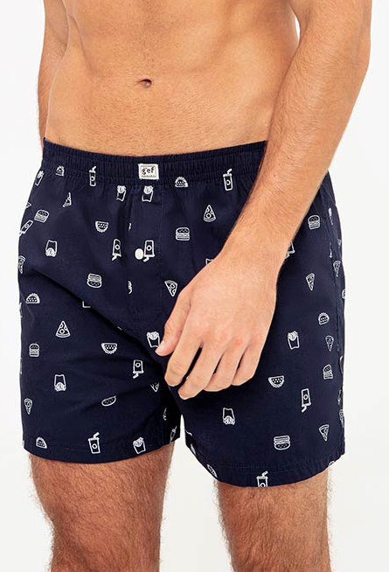
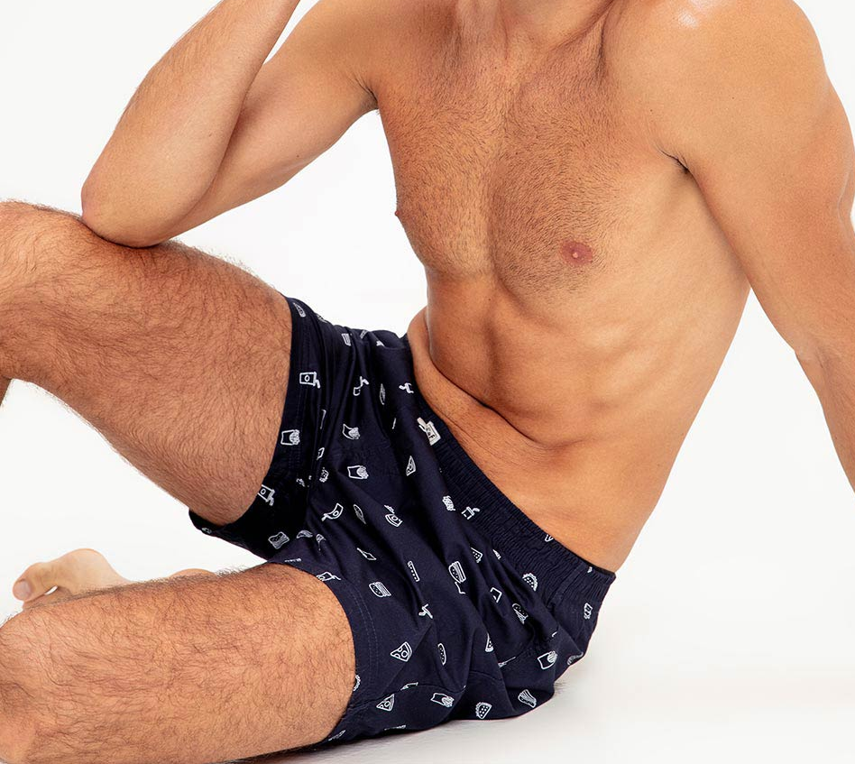
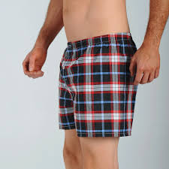
Indicaciones para la producción
Referencias de imágenes:
https://www.gef.co/dx/api/dam/custom/2021/GEF/ES-CO/Imagenes/Hombres/ROPA_INTERIOR/Bombay/1000x1263/Boxer-Hombre-Bombay-Azul-estampado-39672-Frente-GEF.jpg
Texto en subtítulos o en puntos clave de la pantalla.
Unir con curva 9 - 10
8 - 11 = 8 cm
Escuadrar el punto 11
11 -13 y 5 - 12 = medida de cruce 2 cm o según diseño
Unir con recta 12 - 13
Unir con curva 13 - 10 como lo indica el gráfico
Unir con recta 9 - 4
3 - 14 = 3 cm
https://reymon.com.co/wp-content/uploads/2020/11/3052-animada.gif

Slide 6
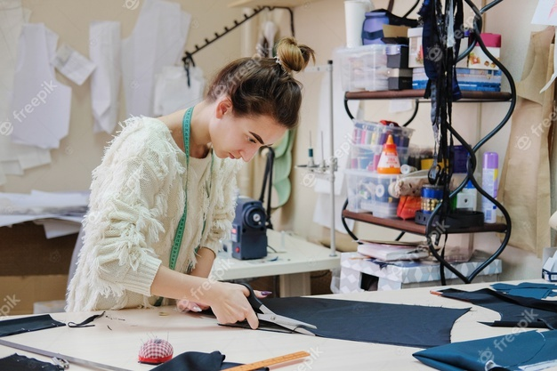
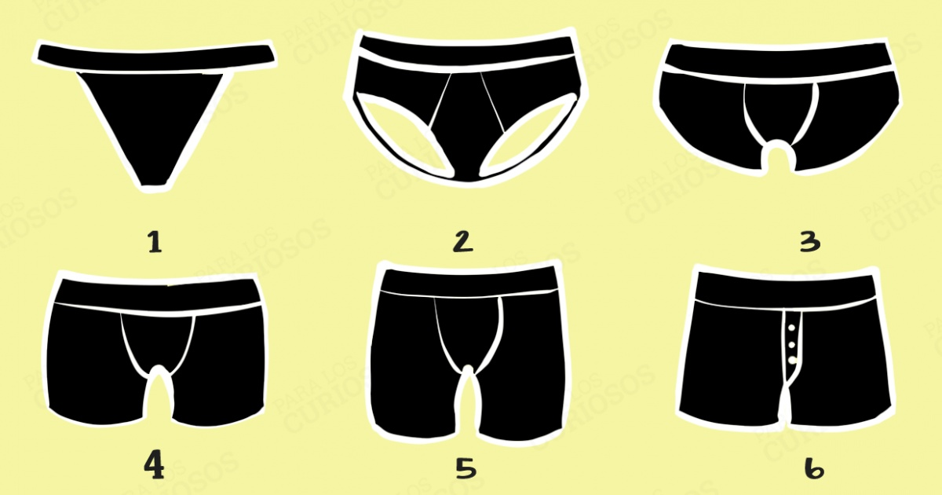
Indicaciones para la producción
Referencias de imágenes:
https://image.freepik.com/foto-gratis/modista-hace-plantilla-trabaja-fabrica-ropa_332001-93.jpg
http://www.paraloscuriosos.com/img/articles/21792/1200x630/5a9e9bf4f1ba1_que-nos-dice-la-ropa-interior-sobre-la-personalidad-de-un-hombre.jpg
Texto en subtítulos o en puntos clave de la pantalla.
Escuadrar el punto 14 encontrando el punto 15 y prolongando hasta el punto 16
15 -16 = a la distancia 8 - 9 en el delantero más 10 cm
16 -17 = 1/3 de la distancia 15 - 14
Unir con recta 17 - 6 prolongando hasta los puntos 18 y 19
6 -18 = 3 cm
Unir con recta 18 - 1 suavizando el ángulo formado en el punto 1
17 - 19 = a la distancia 9 - 4 en el delantero

Slide 7
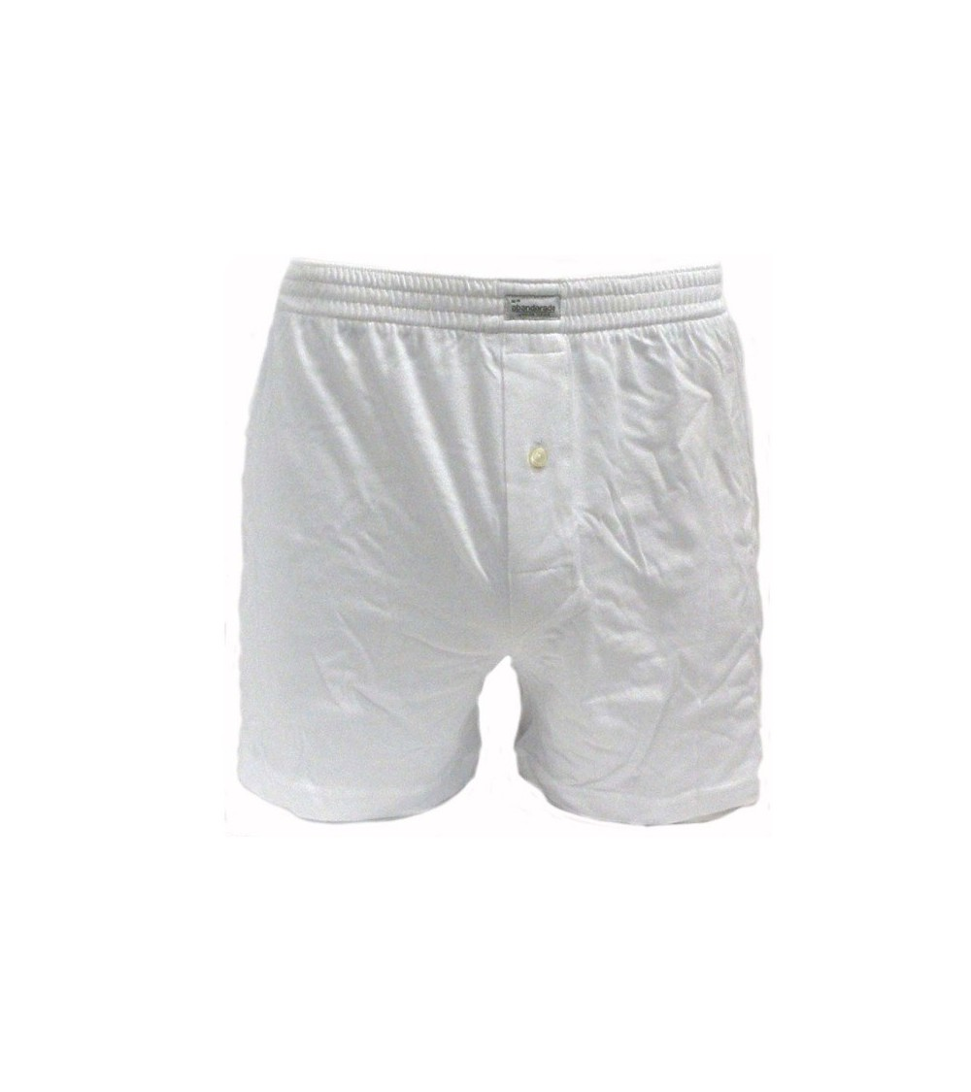
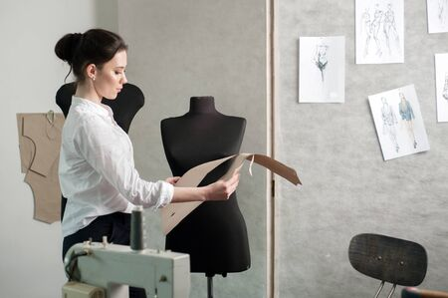
Indicaciones para la producción
Referencias de imágenes:
https://marchuet.com/196-large_default/boxer-de-punto-abanderado-blanco-con-abertura.jpg
Texto en subtítulos o en puntos clave de la pantalla.
Unir con curva suave 19 - 2
Unir con recta 19 - 16
17 - 20 = a la distancia 17 - 16
Trazar curva de tiro uniendo los puntos 16 - 20
12 -26, 1 - 27 y 18 - 29 = ancho de pretina más 1 cm (ancho del elástico 3 cm o según diseño).
Unir con curva muy suave los puntos 29 - 26 pasando por el punto 27
https://us.123rf.com/450wm/pavlobaliukh/pavlobaliukh2002/pavlobaliukh200200023/139847054-joven-dise%C3%B1ador-de-moda-en-el-taller-sobre-un-nuevo-proyecto-con-patrones-de-modistos.jpg?ver=6

Slide 8
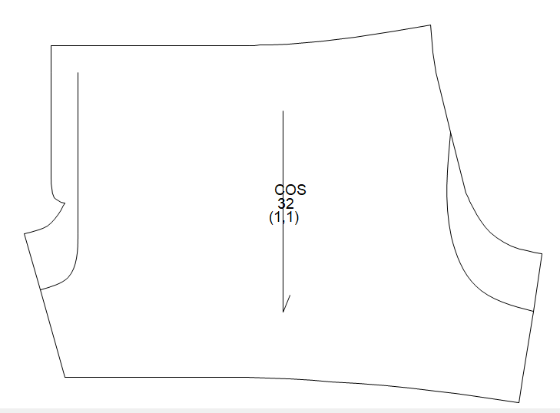
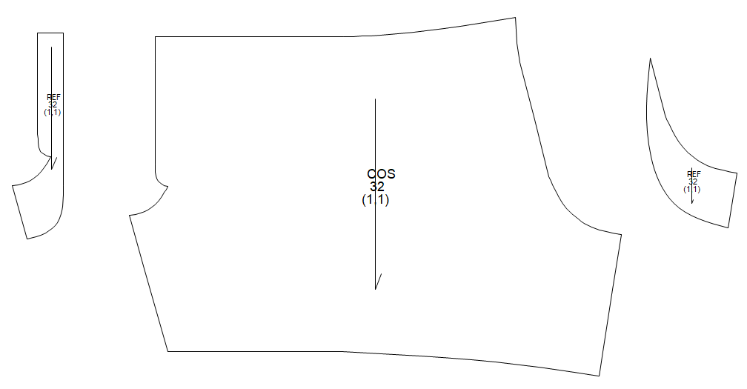
Indicaciones para la producción
Referencias de imágenes:
Texto en subtítulos o en puntos clave de la pantalla.
¡Importante!
Si se desea, pude llevar un refuerzo en la entrepierna, tanto en la parte dentera como en la trasera y se traza así:
5 - 21 = 2 cm
9 - 22 y 16 - 23 = 8 cm
6 - 24 = 9.5 cm
Unir con curva 21 - 22 y 24 - 23 como se muestra en pantalla.
La pretina pude llevar falso y sería igual a la distancia12 -. 26
Terminar trazado como lo indica la imagen en pantalla.

Slide 9
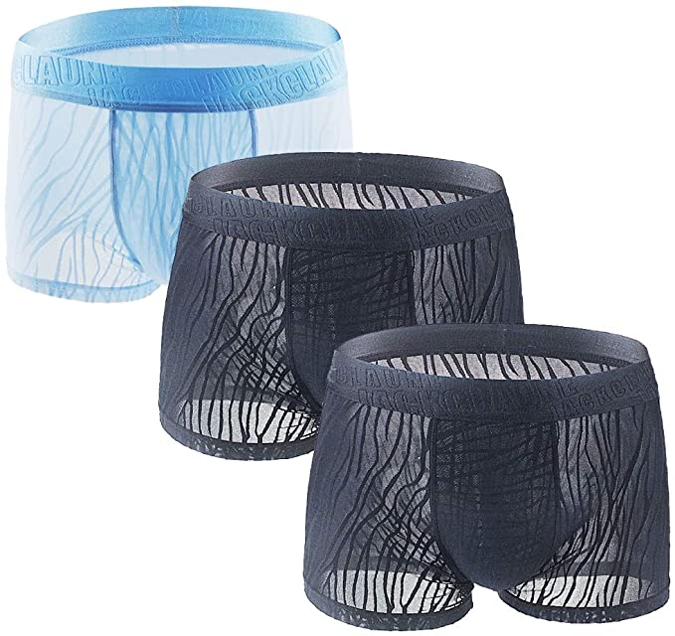
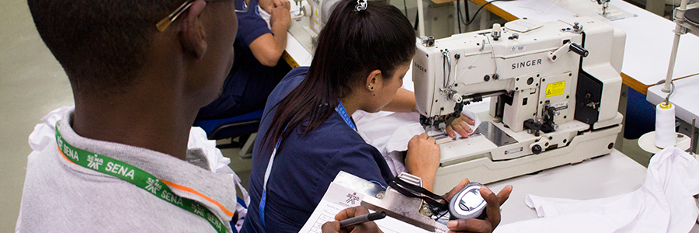
Indicaciones para la producción
Referencias de imágenes:
https://m.media-amazon.com/images/I/714PiQc5lJL._AC_UX679_.jpg
Texto en subtítulos o en puntos clave de la pantalla.
Boxer ajustado
Esta prenda aporta mayor protección y menor probabilidad de movimientos bruscos para las partes íntimas de quien la usa. Para su desarrollo, también es clave establecer y tener claras las medidas sobre las cuales se hará la base.
http://www.cdtisena.com/img/vestuario_inteligente/calidad_confeccion/slide_1.jpg

Slide 10
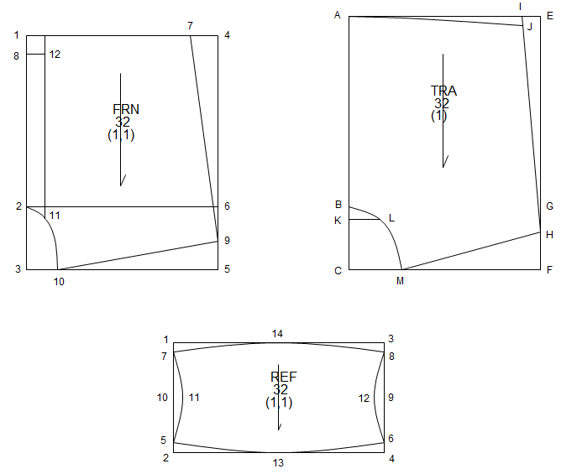
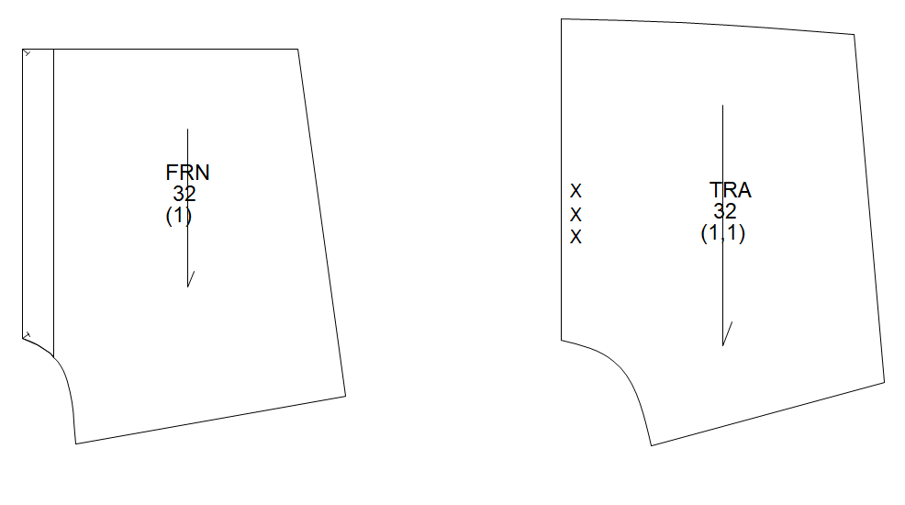
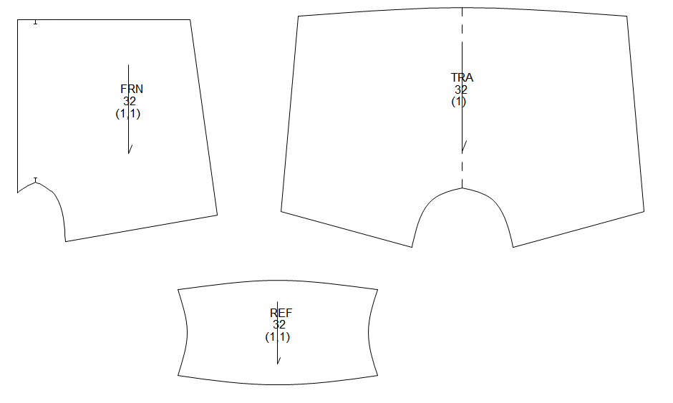
Indicaciones para la producción
Referencias de imágenes:
Texto en subtítulos o en puntos clave de la pantalla.
Delantero
1 = Punto de origen
1-2 = ½ de cadera más 1.5 cm
2 - 3 = largo de la pierna 8 a 12.5 cm o según diseño
Escuadrar los puntos 1, 2 y 3
1 - 4 y 3 - 5 = ½ de cadera más 4.5 cm (para desahogo)
Unir con recta 4 - 5 encontrando el punto 6
4- 7 = 4.5 cm
1 - 8 = 2.5 a 3 cm
Escuadrar el punto 8
5 - 9 = a la distancia 4 - 7
Unir con recta o con curva suave 9 – 7 3 - 10 = 1/10 de cadera 8-12 y 2 - 11 = 3 cm
Unir con recta 9 - 1 O y 12 - 11 prolongando hasta el punto 13 Unir con curva profunda 2 - 10

Slide 11
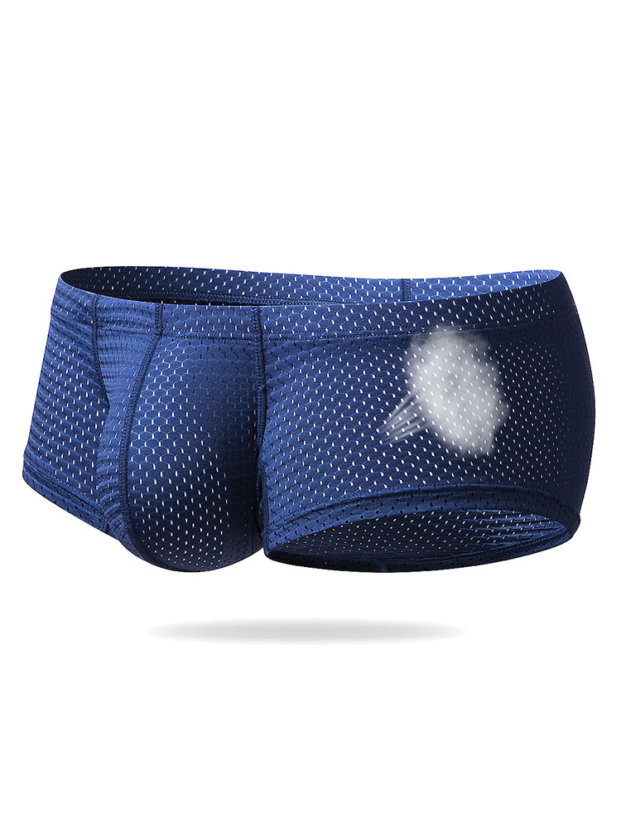
Indicaciones para la producción
Referencias de imágenes:
Texto en subtítulos o en puntos clave de la pantalla.
Trasero
A= Punto de origen
A - B = distancia 1 - 2 en el delantero más 3 cm
B - C = distancia 2 - 3 en el delantero
Escuadrar los puntos A, B y C
A - E y C - F = distancia 1 - 4 en el delantero
Unir con recta E - F encontrando el punto G
E - I = 3 cm
F - H = distancia 5 - 9 en el delantero más 1.5 cm
Unir con recta o con curva suave H - I
I - J = 1.5 cm
Unir con curva suave A - l
B - K= 2 cm
Escuadrar el punto K
K - L = 1/10 de cadera
C - M = distancia 3 - 10 en el delantero más 3.5 cm
Unir con curva B - N pasando por el punto I
Unir con recta M - H

